Slide 1
In eine Zukunft mit dem SAV-ZH
Kick-off-Veranstaltung 2013

Slide 2
Leitungszirkular vom 2. Mai 2013
Im Kanton Zürich erfolgt die schulpsychologische Abklärung künftig mit einem standardisierten Verfahren. Die Einführung findet in zwei Staffeln während der Schuljahre 2014/15 sowie 2015/16 statt. Freiwillig können die Schulpsychologischen Dienste das neue Verfahren bereits ab kommendem Schuljahr 2013/14 einsetzen.
Um eine fachliche Abklärung zu garantieren, legte das Volksschulamt in Zusammenarbeit mit Schulpsychologinnen und -psychologen Indikationen für sonderschulische Massnahmen fest.

Slide 3
Mirko Baur
Volksschulamt, Abteilung Sonderpädagogisches
Judith Hollenweger Haskell
Raphael Gschwend
Pädagogische Hochschule Zürich

Slide 4
Ziele
Wenn Sie die Kick-off-Veranstaltung verlassen, dann:
Verfügen Sie über die notwendigen Grundlagen, um die Arbeit mit dem SAV-ZH beginnen zu können
Können Sie sich vorstellen, dass das Arbeiten mit dem SAV-ZH auch ein Mehrwert sein könnte
Sind Sie informiert über den weiteren Verlauf und das Angebot an Support in Ihrem Einführungsjahr
Kennen Sie die Rolle der Dienste resp. der Schulpflege im Zusammenhang mit der Einführung vom SAV-ZH

Slide 5
Ablauf
Begrüssung, Ziele und Ablauf
Zur Einführung: «SAV-Indikationsbereiche-SAV-ZH»
1. Workshop:
«ICF&SAV» mit Judith Hollenweger
«SAV-ZH» mit Raphael Gschwend
«Indikationsbereiche» mit Mirko Baur (Mitarbeit: Melanie Grigoleit)
Leckere Pause
2. und 3. Workshop
Abschluss: Rückfragen im Plenum, «Rollen, Support & Verlauf»

Slide 6
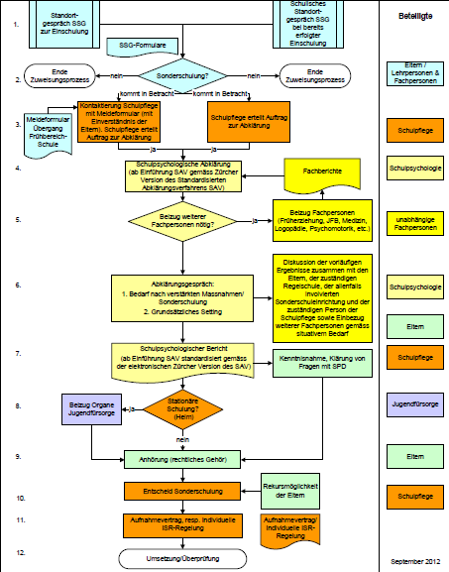
Zuweisung zur Sonderschulung
www.vsa.zh.ch/zuweisungsverfahren > Zuweisung zur Sonderschulung

Slide 7
Förderstufenmodell
Förder- stufe | Schülerinnen und Schüler erzielen angemessene Lernfortschritte durch…
1a | …das differenzierte Regelklassen-Unterrichtsangebot
1b | …ein von den RKLP gezielt individualisiertes Regelklassen- Unterrichtsangebot
2a | …ein aufgrund einer Förderdiagnose und Förderplanung angepasstes Regelklassen-Unterrichtsangebot
2b | …ein aufgrund einer Förderdiagnose und Förderplanung angepasstes Regelklassenunterrichtsangebot, erweitert mit gezielten sonderpädagogischen Fördermassnahmen
3a | …eine integrierte Sonderschulmassnahme (ISR, ISS)
3b | …eine separierte Sonderschulung (Tagessonderschule, Schulheim)
80%
SSG
17%
SAV
3%

Slide 8
Sonderschulung?
Integriert Einzelfall/ISR
Integriert ISS
Separiert
4000
3500
3000
2500
2000
1500
1000
500
0
1999
2000
2001
2002
2003
2004
2005
2006
2007
2008
2009
2010
2011
2012
SAV-ZH = Anspruchssicherung & Gate-Keeping

Slide 9
SAV…
...Und alles ward gut?
Aber:
Standardisierung
Erhöhte Vergleichbarkeit
Verbesserte Rechtssicherung (Art. 19 und 62 Abs. 3 BV)

Slide 10
SAV?
Zentrales Instrument zur Prozess-Steuerung und -Angleichung in der Ermittlung von individuellem Bedarf nach Sonderschulung
EDK-Instrument
Grundlage Sonderpädagogik-Konkordat (Inkraftsetzung 1.1. 2011):Art. 6 Abs. 3: Ermittlung des individuellen Bedarfs nach «verstärkten Massnahmen» erfolgt im Rahmen eines standardisierten Abklärungsverfahrens durch die von den zuständigen Behörden betrauten Abklärungsstellen, die nicht identisch sind mit den Leistungsanbietern
Ausgangslage NFA: Sonderschulung in alleiniger Zuständigkeit der Kantone in finanzieller und fachlicher Hinsicht

Slide 11
SAV = Kein «Papiertiger»
Gut 2-jährige Entwicklung inkl. Pilotversuch in 16 Kantonen und mehreren Hearings mit Fachpersonen und Verbänden
Produkte Handreichung & Papierversion SAV, webbasiertes Tool SAV
Weiterentwicklungen Kanton Zürich:
«Pilotphase SAV» , November 2011 bis Juni 2012: SAV-ZH
«Indikationsbereiche zur Klärung der Indikationen im Kontext vom SAV», Juli 2012 bis Februar 2013
Neuprogrammierung SAV-ZH, Februar bis Juni 2013

Slide 12
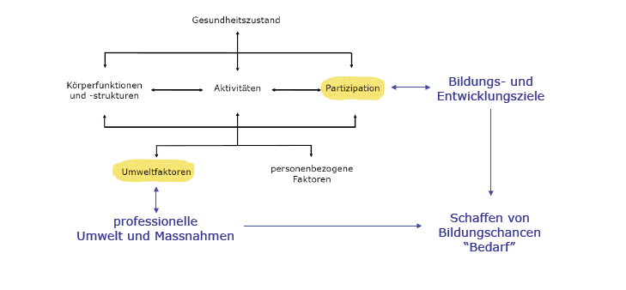
Kern SAV: Erweitertes ICF-Modell…

Slide 13
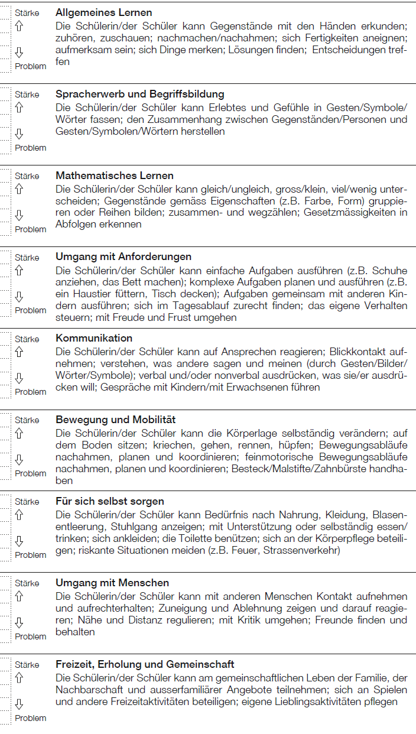

… am Beispiel…

Slide 14
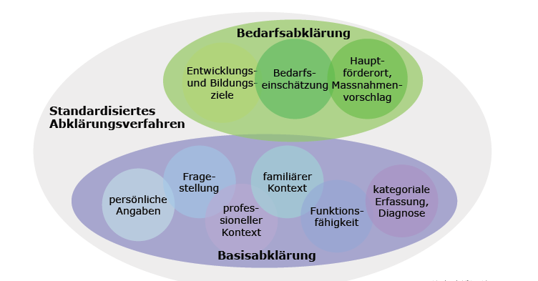
… und umgesetzt im SAV
Abklärungsge-spräch
Weitere Abklärungen

Slide 15
SAV = Einheitliches Informationssystem
Minimal notwendige Informationen zum Nachweis eines Bedarfs
Spezialität: Erfassung Funktionsfähigkeit und Behinderung
Erhebliche Beeinträchtigung der Funktionsfähigkeit: Notwendiges aber nicht hinreichendes Kriterium für sonderschulische Massnahmen
SAV = Kein «Diagnosesystem»
Entwicklung Indikationsbereiche

Slide 16
Indikationsbereiche: Standards dazu
In der Perspektive Funktionsfähigkeit und Behinderung der Schülerin, des Schülers
«Hinweiser» auf anhaltende und schwerwiegende Einschränkungen der Partizipation an Bildungs- und Entwicklungsprozesse
Auf die notwendige Prüfung des Bedarfs nach Massnahmen
≠ Empfehlung

Slide 17
Indikationsbereiche im SAV
Indikationsbereiche

Slide 18
Konkret: Indikationsbereiche
Relevante indikative Bereiche für besonderen Bildungsbedarf
Dimensional: Mehrfache Betroffenheit möglich
Indikationsbereiche Funktionsfähigkeit
Kognition und Metakognition
Bewusste sinnliche Wahrnehmung und Sensorik
Soziale-emotionale Funktionsfähigkeit
Intentionale Kommunikation
Bewegung, Mobilität und Motorik
Ausführen der Aktivitäten des täglichen Lebens

Slide 19
Konkret: Schwellenwerte
Kriterium | Schwellenwert 1 | Schwellenwert 2
Standardisierte Testverfahren | Prozentrang 20 | Prozentrang 5
Einschränkung Partizipation | Andauernd, schwer – in bestimmten schulischen Situationen oder Settings | Andauernd, schwerst – in allen zentralen schulischen Situationen und Settings
Funktionseinschränkungen, die kompensatorische Massnahmen erfordern | In bestimmten schulischen Situationen | In den zentralen schulischen Situationen, inkl. intensive Massnahmen
3%
17%

Slide 20
Zum Beispiel
Indikationsbereiche Funktionsfähigkeit | Schwellenwert 1 | Schwellenwert 2
Kognition und Metakognition
Bewusste sinnliche Wahrnehmung und Sensorik
Soziale-emotionale Funktionsfähigkeit |  | x
Intentionale Kommunikation
Bewegung, Mobilität und Motorik
Ausführen der Aktivitäten des täglichen Lebens

Slide 21
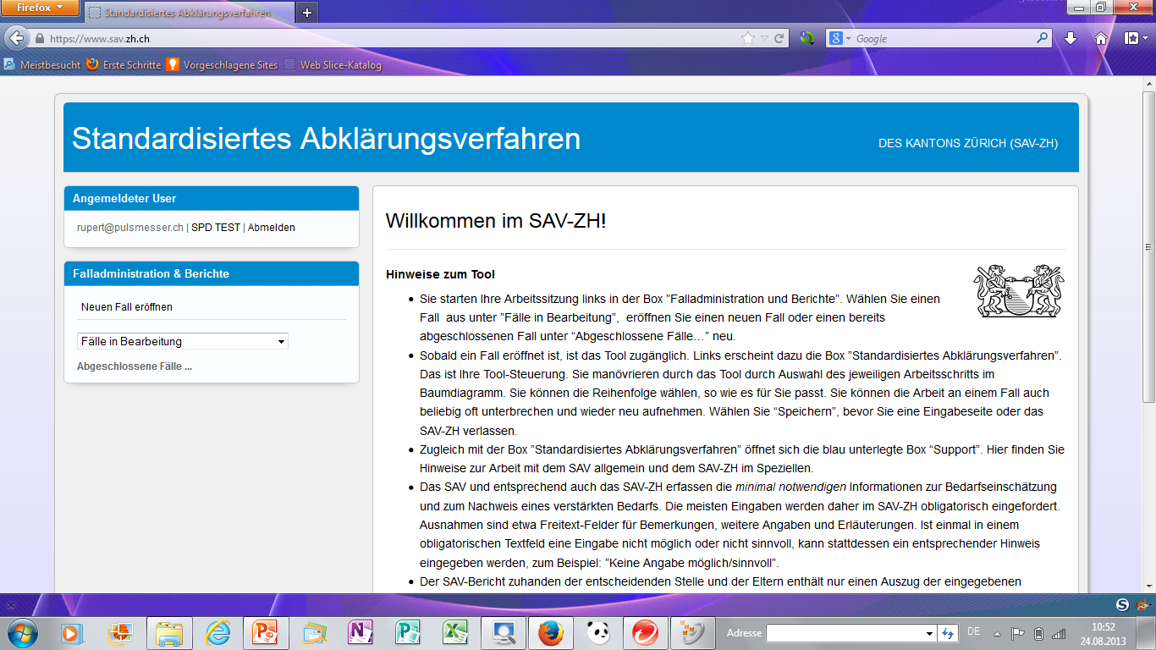
SAV-ZH
www.sav.zh.ch

Slide 22
SAV-ZH = Dienstleistungs-Tool
Gratis zur Verfügung der Schulpsychologischen Dienste
User-freundlich
Support-Bereich
2 Berichte:
SPD-Gesamtbericht für die schulpsychologischen Akten
SAV-Bericht z.H. von Gemeinde und Eltern
«Work in Progress»

Slide 23
Zeit - für Workshops
Workshops:
«ICF&SAV» mit Judith Hollenweger: Gruppe rot, Zimmer G012
«SAV-ZH» mit Raphael Gschwend: Gruppe blau, Zimmer G010
«Indikationsbereiche» mit Mirko Baur: Gruppe grün, Zimmer G013
1. Workshop –14.25h-14.50h: Leckere Pause – Workshop 2 und 3
16.35h: Plenum mit Rückfragen und Abschluss zu «Rollen, Support & Verlauf»

Slide 24
Workshop «Indikationsbereiche»
Kickoff SAV-ZH 2013

Slide 25
Workshop Indikationsbereiche: Ziele
Die TN verstehen die Indikationsbereiche als spezifische Übersetzungshilfe zwischen Basis- und Bedarfsabklärung: Als dimensionale Verdichtung der „Funktionsfähigkeit“ und als Guideline zur indikationsrelevanten Einschätzung deren Beeinträchtigung.
Die TN kennen die Klärungsleistungen der Indikationsbereiche
Die TN finden die Indikationsbereiche im SAV-ZH und die webbasierte Form auf www.vsa.zh.ch/sav
Die TN nutzen die Papierversion der Indikationsbereiche für eine erste Einschätzung im Indikationsbereich „Ausführen der Aktivitäten des täglichen Lebens“ anhand einer Fallvignette und gewinnen so „ersten Boden“

Slide 26
Workshop Indikationsbereiche: Ablauf
Input
Arbeit in Gruppen
Kurze Rückmeldung

Slide 27
Probleme in der Schule
Funktions-fähigkeit
Schul-problem
Entwicklung
Beziehung
Kompetenz-
Erwerb
Umfassendes Problemverständnis =
Prüfung aller Erklärungsdimensionen

Slide 28
Dimensionen und Begründung von Massnahmen
Förder- stufe | Schülerinnen und Schüler erzielen angemessene Lernfortschritte durch…
1a | …das differenzierte Regelklassen-Unterrichtsangebot
1b | …ein von den RKLP gezielt individualisiertes Regelklassen- Unterrichtsangebot
2a | …ein aufgrund einer Förderdiagnose und Förderplanung angepasstes Regelklassen-Unterrichtsangebot
2b | …ein aufgrund einer Förderdiagnose und Förderplanung angepasstes Regelklassenunterrichtsangebot, erweitert mit gezielten sonderpädagogischen Fördermassnahmen
3a | …eine integrierte Sonderschulmassnahme (ISR, ISS)
3b | …eine separierte Sonderschulung (Tagessonderschule, Schulheim)
SSG
Eine oder mehrere Dimensionen
SAV
Zwingend: Beeinträchtigte Funktionsfähigkeit

Slide 29
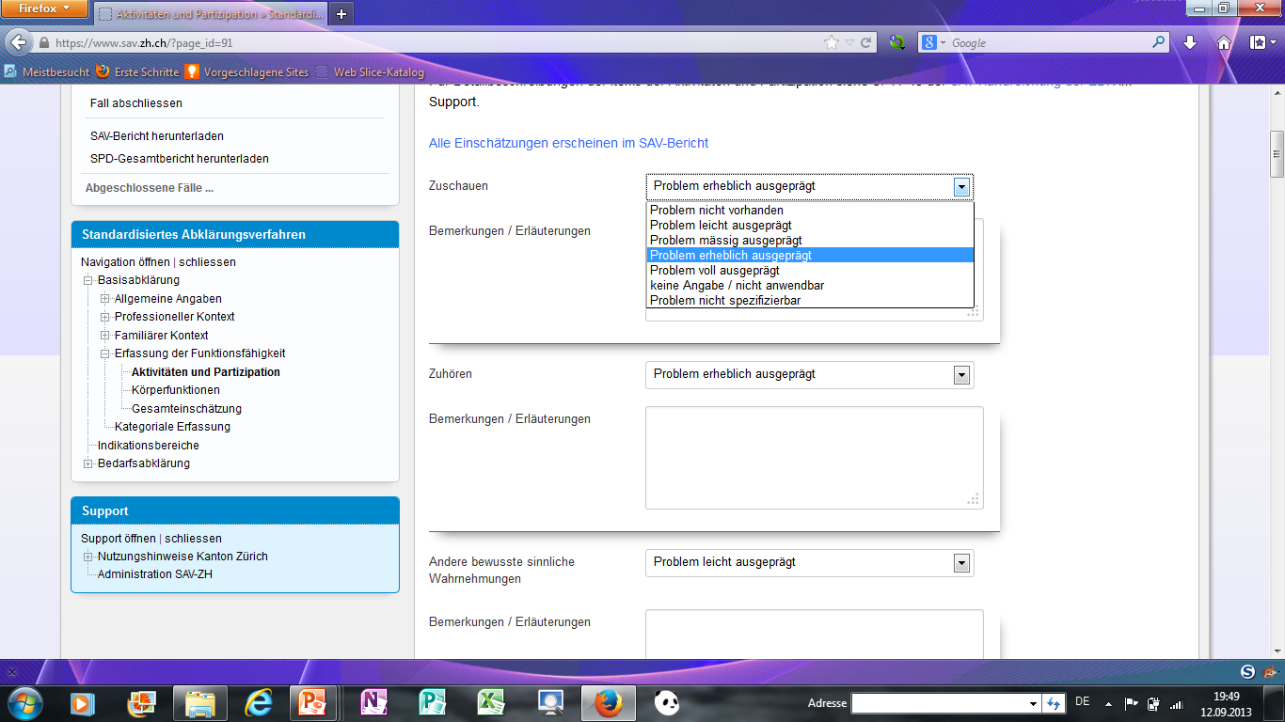
Einschätzung Funktionsfähigkeit
Befundlagen?
Einschätzung?

Slide 30
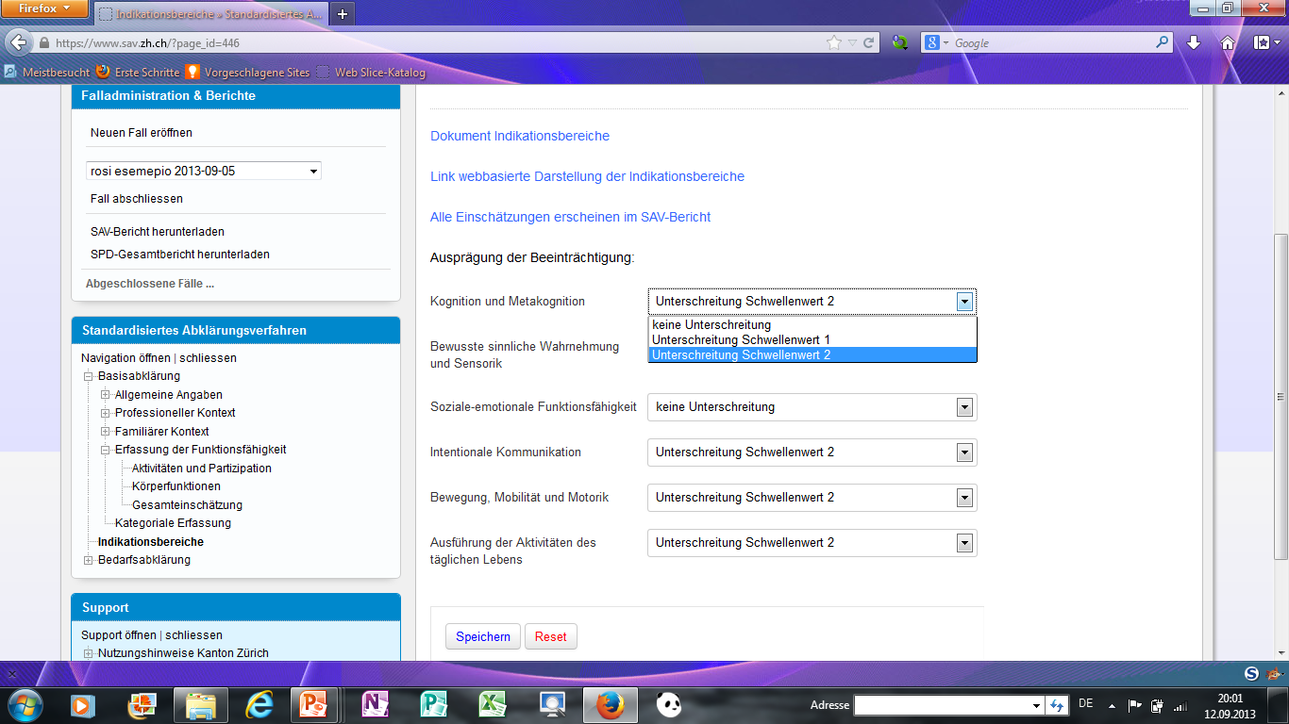
Indikationsbereiche

Slide 31
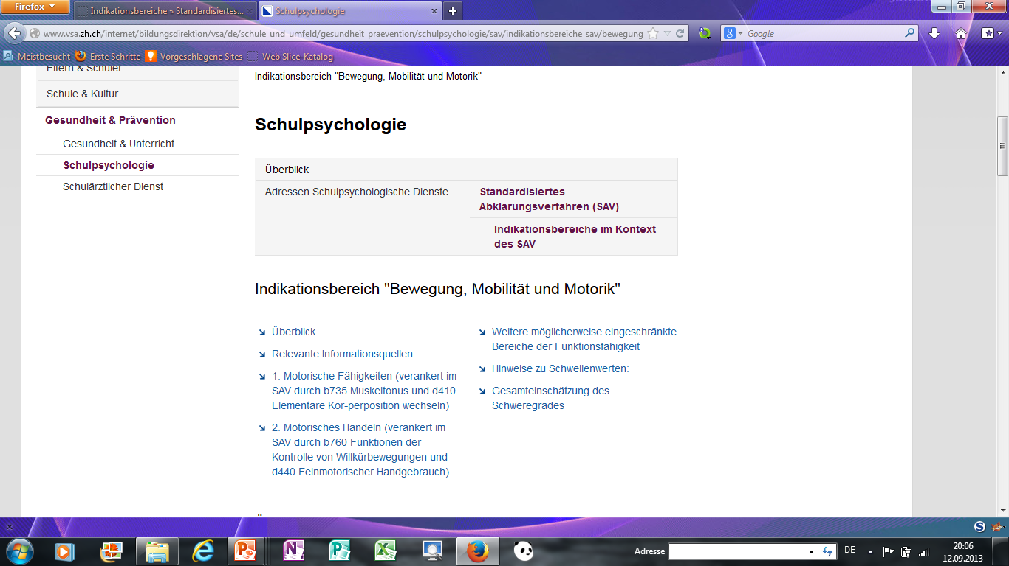
Aufbau
Zentrale Assessmentver-fahren
Hinweise auf pädagogisch-funktionelle Einschätzungen
Umschreibung Konzept
Brücke ICD und SSG
Abgrenzungen
Weitere Abklärungen

Slide 32
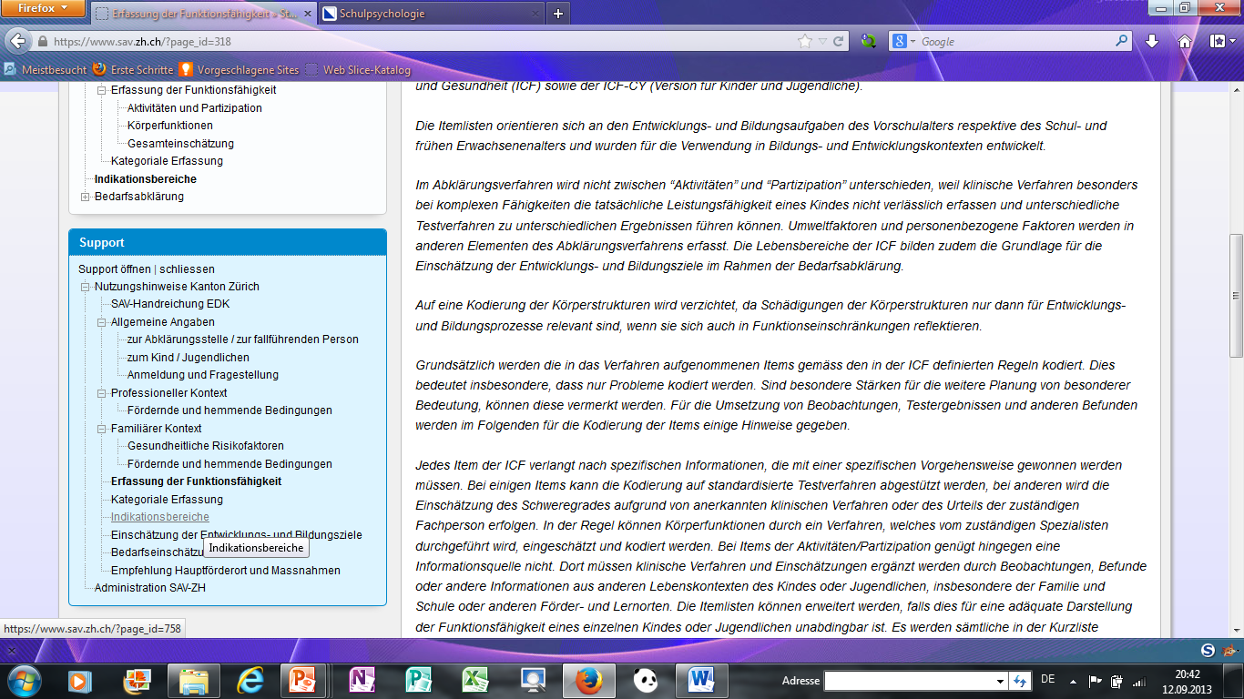
Wo sind die Informationen im Tool?

Slide 33
Wo sind die Informationen sonst?
www.vsa.zh.ch/sav
http://wiki.edu-ict.zh.ch/sav/index

Slide 34
Eine erste Anwendung
Indikationsbereich «Ausführen der Aktivitäten des täglichen Lebens»
Lesen anhand Papierversion
Gesamteinschätzung Schweregrad für «Jessica»
Fallvignette samt PEDI-Werten (Pediatric Evaluation of Disability Inventory)
Gruppen, 20 Minuten
Kurze Schlussrunde

Slide 35
Abschluss Kickoff

Slide 36
Rückfragen im Plenum
?

Slide 37
Rollen Einführung SAV-ZH
Schulpsychologische Dienste | Gemeinden | Kanton
SAV-ZH und Hintergrund verstehen, lernen, anwenden, diskutieren, weiterentwickeln | Aneignung SAV-ZH unterstützen Aktive Beteiligung SPD an weiterer Entwicklung unterstützen Anwendung einfordern Allfälliger Bedarf für eine freiwillige Fachstelle für Zweitbeurteilung anmelden | Einführung SAV-ZH auf gesetzlicher Grundlage beschliessen Einführung planen Einführung unterstützen Weitere Entwicklungen koordinieren/leiten Bei Bedarf Möglichkeiten für eine freiwillige Fachstelle für Zweitbeurteilung prüfen Entwicklung Sonderschulung beobachten, analysieren, für Versorgungsplanung nutzen

Slide 38
SAV-Support
«Hotline»: mirko.baur@vsa.zh.ch, 043 259 22 91, Blog im Wiki
http://wiki.edu-ict.zh.ch/sav/index
Rein technisch: Abraxas Informatik AG: 058 660 00 10
Dienstspezifische Weiterbildung
SAV-Vertiefungskurs am 24. und 25. Oktober mit Judith Hollenweger Haskell, Melanie Grigoleit und Mirko Baur
SAV-Begleitgruppe: Carmen Graemiger (Stellenleiterin SPD Opfikon), Erwin Keller (Präsident VPZS, Leiter Schulverwaltung Richterswil), Yvonne Kihm (SAV-Verantwortliche und Schulpsychologin SPD Bezirk Affoltern), Theo Meier (Vize-Präsident VZS, Schulpräsident Bäretswil), Richard Tschannen (Vorstand VSKZ, Stellenleiter SPBD Bezirk Hinwil) und Heidi Wegmüller (SPD der Stadt Winterthur)

Slide 39
Weiterer Verlauf
Diskussion und Entscheid dienstspezifischer Aneignungsprozess
Start Arbeiten mit dem SAV-ZH
Zwischen-Treffen: Donnerstagnachmittag, 6. März 2014
Jahres-Schluss-Treffen: Donnerstagnachmittag, 26. Juni 2014

Slide 40
In eine Zukunft mit dem SAV-ZH
"Wohin du auch gehst, gehe mit ganzem Herzen."
Konfuzius

